Slide 1




Audiência Pública
Comissão Temporária Interna sobre Inteligência Artificial no Brasil

Slide 2

Inteligência Artificial
Gustavo Zaniboni
Matemático, Presidente da Coordenação de Inteligência Artificial, Founder Redcore

Slide 3

Tudo que puder
ser automatizado
vai ser automatizado.

Slide 4
Visão GERAL
Processo legislativo em andamento - N° 2338, DE 2023
Relatório de 908 páginas CJSUBIA
Precisão técnica para a regulamentação
Dificuldade na definição de IA
“Dispõe sobre o uso da Inteligência Artificial”
Abordagem do “como” e não do “o que”
Exemplo: Seleção automatizada de candidatos

Slide 5
Pontos específicos do PL
Definição de IA – Escopo da Lei
  Sistemas computacionais de [apoio à] tomada de decisão
  Ao contrário de aplicativos “normais”, com IA temos Imprevisibilidade
Transparência, Explicabilidade, Inteligibilidade e auditabilidade
“explicitando a lógica e os critérios relevantes para a produção de resultados”
Exemplo aviação/ANAC/FAA
Paradoxo da “caixa preta”
Importância da Governança para sistemas que usam IA
Viés, discriminação e Ética (IA repete o passado)

Slide 6
Pontos específicos do PL
Agentes de tratamento... na prática
Algoritmo, arquitetura, modelo, refinamento, contexto, prompt, aplicativo, uso...
O aplicativo certamente tem responsabilidade. Mas não são só 2 agentes!
Treinamento, Propriedade Intelectual e uso de dados pessoais
O que a LGPD exige precisa de atenção quando se usa IA
Abordagem de Risco:
  Definição a priori funciona? Exemplo Biometria.
  Risco da tecnologia ou da aplicação?
  Impacto algoritmico ou impacto do aplicativo?

Slide 7
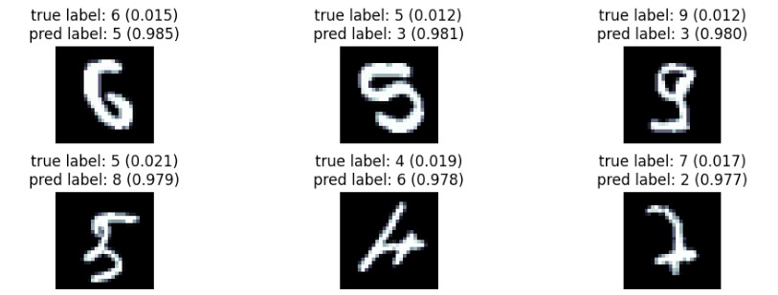
O mundo mudou

Slide 8
O mundo mudou
Problemas que apareceram por causa da genAI
Caso Elis Regina
Caso Trump preso
Casos de ataques e fraudes

Slide 9
Resumindo
Importância de rever aspectos técnicos para evoluir o PL
Definição de IA e o que se quer regular: A tecnologia ou a aplicação?
Governança de IA para transparência e auditabilidade
Viés e discriminação exigem Ética pois IA “repete o passado”
IA significa imprevisibilidade
Revisar os agentes
Decisão automatizada conforme LGPD, diferente quando usa IA
Cuidado com abordagem de Risco. O impacto está no aplicativo

Slide 10
OBRIGADO
gustavo.zaniboni@redcore.ai

Slide 11
Level 9
The system was used for a while and be proved in operation successfully
The algorithm is working fine and under control during relevant time
Level 8
The system is “in use” and working after tests
The system using algorithm is in use by the final users
Level 7
The system prototype with the technology embedded is running
MVP: The system with the technology is validated
Level 6
Level 5
Level 4
Level 3
Level 2
Level 1
The technology is mature in an academic point of view?
The algorithm exists and works in theory. The training methodology is ready to use.
The technology shows clear applicability to real problems
The use of the algorithm is suitable and could be applicable in a product/system
Application or system functions can be executed using the technology
The "system" know mainly where the technology will be useful
The technology shows in lab that is useful to execute the system functions
In the lab, under controlled training data and use, the algorithm works
The technology execute system functions in relevant environment
The algorithm is validated simulating real use, regarding function and performance
The technology is embedded in product in relevant environment
The algorithm is trained with correct data and validated in “controlled real use”
AI-TRL
Product here

